Slide 1
第01章：Java开发入门

Slide 2
课程大纲
1、计算机基本概念
2、DOS 常用命令
3、Java语言发展史
4、JDK下载
5、Java体系与特点
6、JDK安装
7、环境变量配置
8、程序开发步骤
9、Hello World入门
10、Hello World程序分析与注释
11、Java跨平台原理
12、Java常用开发工具介绍
13、Java程序反编译介绍

Slide 3
1、计算机基本概念
什么是计算机?
计算机（Computer）全称：电子计算机，俗称电脑。是一种能够按照程序运行，自动、高速处理海量数据的现代化智能电子设备。由硬件和软件所组成，没有安装任何软件的计算机称为裸机。常见的形式有台式计算机、笔记本计算机、大型计算机等。
什么是软件?
计算机软件(Computer Software)是使用计算机过程中必不可少的东西，计算机软件可以使计算机按照事先预定好的顺序完成特定的功能。
一台计算机由：主板、CPU、内存、电源、显卡、硬盘等组成，这些是必须的，只要主机工作，这几样缺一不可。
计算机语言的发展：
1、机器语言
机器语言是直接用二进制代码指令表达的计算机语言，指令是用0和1组成的一串代码，它们有一定的位数，并分成若干段，
各段的编码表示不同的含义。
2、汇编语言
汇编语言是使用一些特殊的符号来代替机器语言的二进制码，计算机不能直接识别，需要用一种软件将汇编语言翻译成机器语言。
3、高级语言
使用普通英语进行编写源代码，通过编译器将源代码翻译成计算机直接识别的机器语言，之后再由计算机执行。

Slide 4
2、DOS 常用命令
1、dir
无参数：查看当前所在目录的文件和文件夹。
/s：查看当前目录以及其所有子目录的文件和文件夹。
/a：查看包括隐含文件的所有文件。
/ah：只显示出隐含文件。
/w：以紧凑方式（一行显示5个文件）显示文件和文件夹。
/p：以分页方式（显示一页之后会自动暂停）显示。
|more：前面那个符号是“\”上面的那个，叫做重定向符号，就是把一个
命令的结果输出为另外一个命令的参数。more也是一个命令，dir /w |more
得到的结果和dir /w /p的结果是一样的。
其他的参数大家可以用：dir/?查看。

Slide 5
2、DOS 常用命令
2、cd
cd 目录名：进入特定的目录。如果看到有个目录显示为：abcdef ghi 就
输入：cdabcdef.ghi进入该目录。
cd\ 退回到根目录。
cd..退回到上一级目录。
3、md rd
md 目录名：建立特定的文件夹。 （dos下面习惯叫目录，win下面习惯叫文
件夹）
rd 目录名：删除特定的文件夹。
4、cls
清除屏幕。
5、copy
copy 路径\文件名 路径\文件名 ：把一个文件拷贝到另一个地方。

Slide 6
2、DOS 常用命令
6、move
move 路径\文件名 路径\文件名 ：把一个文件移动（就是剪切+复制）到另
一个地方。
move 路径\文件名 路径\文件名 ：把一个文件移动（就是剪切+复制）到另
一个地方。
7、del
del 文件名：删除一个文件。
del *.*：删除当前文件夹下所有文件。
del不能删除文件夹。
8、deltree
删除文件夹和它下面的所有子文件夹还有文件，厉害啦。。。不要乱用。
9、type
type 文本文件名：显示出文本文件的内容。
12 ren
ren 旧文件名 新文件名：改文件名。

Slide 7
3、Java语言发展史
SUN公司于1995 年推出
1991 年Sun 公司的James Gosling 等人开始开发名称为Oak 的语言。希望用于控制嵌入在有线电视交换盒、PDA 等的微处理器
Internet 使Java 成为网上最流行的编程语言,Java 对Internet 的影响也意义深远
1994 年将Oak 语言更名为Java
Java 既安全、可移植，又可跨平台，而且人们发现它能够解决Internet 上的大型应用问题
1996 年获得1亿美金的投资
1998 年提出JDK1.2，更名为Java2
之后推出JDK1.3，JDK1.4
2005 年更名为JDK 5.0，是对以前版本最大改进
2007 年JDK6.0
2009年4月Oracle以74亿美元收购SUN
2011年7月由Oracle正式发布Java7
2014年3月18日发布Java8正式版

Slide 8
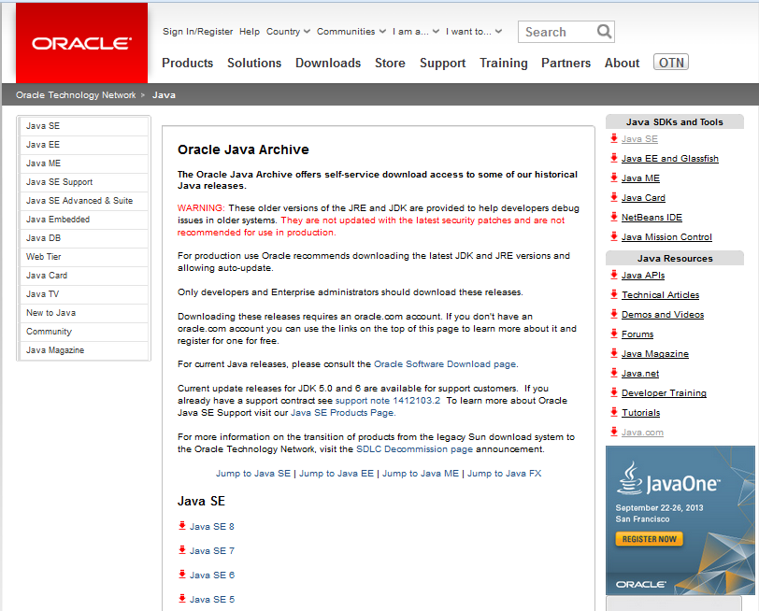
4、JDK下载
JDK（Java Development Kit）Java开发工具包
JRE（Java Runtime Environment）Java运行环境
下载地址：http://www.oracle.com/technetwork/java/archive-139210.html

Slide 9
5、Java体系与特点
Java SE：Java Platform，Standard Edition
标准版：各应用平台的基础，桌面开发和低端商务应用的解决方案。
Java EE：Java Platform，Enterprise Edition
企业版：以企业为环境而开发应用程序的解决方案
Java ME ：Java Platform, Micro Edition
微型版：致力于消费产品 和嵌入式设备的最佳解决方案
Java可以做什么？
Java EE
Java ME
Java SE

Slide 10
6、Java体系与特点
一种纯面向对象的编程语言。
一种与平台无关（跨平台）的语言。
（它提供了在不同平台下运行的解释环境）
一种健壮的语言，吸收了C/C++语言的优点。
有较高的安全性。(自动回收垃圾，强制类型检查，取消指针)

Slide 11
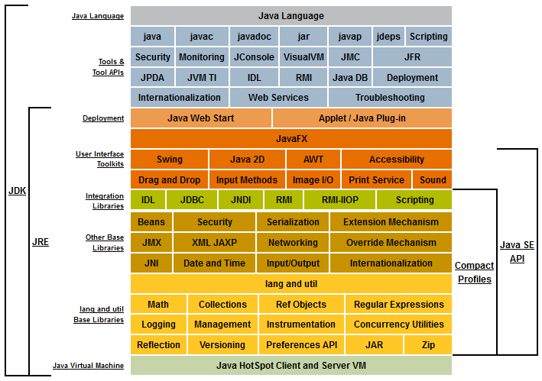
7、JDK安装

Slide 12
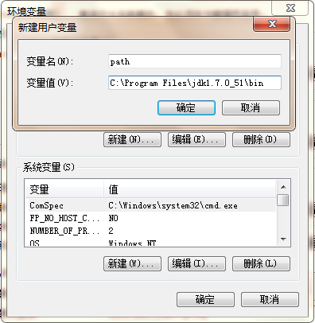
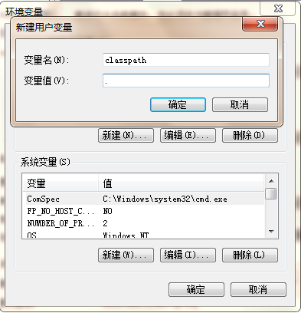
8、环境变量配置
path：用于指定操作系统的可执行指令的路径
classpath：Java 虚拟机在运行某个类时会按classpath 指定的目录顺序去查找这个类
注：从JDK 5.0 开始默认就会到当前工作目录以及JDK 的lib 目录中查找
在桌面右击“我的电脑”－“属性”－“高级系统设置”－“环境变量”

Slide 13
9、程序开发步骤
程序（Program）是为实现特定目标或解决特定问题而用计算机语言编写的命令序列的集合。
程序一词来源于生活，指的是完成某些事情的一种既定方式和过程。
在日常生活中，可以将程序看成对一系列动作的执行过程的描述。
第一步：编写程序
第二步：编译程序
第三步：运行程序
HelloWorld.java文件
通过编译器生成
JVM
(Java运行平台)
HelloWorld.class文件

Slide 14
10、Hello World入门
代码文件内容：
public class HelloWorld{
public static void main(String[] args){
System.out.println("Hello World!");
}
}

Slide 15
10、Hello World入门
Javac命令：编译程序
由于我们前面已经配置好了path环境变量，所以直接打开命令行程序（cmd），把目录切换到HelloWorld.java目录下，使用命令编译程序：
D:\>javac HelloWorld.java
Java命令：执行程序
编译程序完成后，在源文件目录上会自动生成一个HelloWorld.class文件，该文件即为java的字节码文件，此时，我们就可以使用java命令运行程序：
D:\>java HelloWorld

Slide 16
11、Hello World程序分析
/**
文档注释(使用javadoc生成文档)
*/
public class HelloWorld{
public static void main(String[] args){
/*.多行注释*/
//单行注释
System.out.println("Hello World!");
}
}
代码格式：
java 代码的位置
java 是严格区分大小写的
java 是一种自由格式的语言
代码分为结构定义语句和功能执行语句
功能执行语句的最后必须用分号结束

Slide 17
12、Java跨平台原理
源文件：Hello.java
Java源代码
字节码文件：
Hello.class
编译
Java字节码
（跨平台）
执行
Java虚拟机
Mac平台
Linux平台
Windows平台

Slide 18
12、Java跨平台原理
Java编译环境
Java平台运行环境
Java源代码
(.java文件)
类装载器字节码的验证
Java类库
字节码本地或网络
Java虚拟机
Java解释器
即时编译器
Java编译器
运行期系统
操作系统
Java字节码
(.class文件)
硬件

Slide 19
12、Java跨平台原理
对于不同的运行平台，有不同的JVM。
JVM 屏蔽了底层运行平台的差别，实现了“一次编译，随处运行”。

Slide 20
13、Java常用开发工具介绍
编辑器
记事本
Notepad++
EditPlus
UltraEdit （UE）
其它文本编辑器
集成开发环境
JBuilder
Eclipse （http://www.eclipse.org/）
NetBeans （http://www.netbeans.org/）

Slide 21
14、Java程序反编译介绍
Cavaj Java Decompiler 反编译器是一款图形界面的免费工具，可以重新从Java Class（类）文件中构建源代码。它支持Java applets，JAR和ZIP文件的反编译，从中还原出你所需要的源代码，之后你就可以通过Java编程工具中的Class浏览器查看，或进行相关操作。
Cavaj Java Decompiler是独立的Windows应用程序，即使没有安装Java，也可以正常使用。
下载地址：
http://cavaj-java-decompiler.en.softonic.com/
垃圾回收器（GC）
不再使用的内存空间应当进行回收——垃圾回收。在C/C++等语言中，由程序员负责回收无用内存。
垃圾回收器在Java 程序运行过程中自动启用，用于检查并释放那些可以被释放的存储空间，程序员无法精确控制和干预。

Slide 22
总结
1、计算机基本概念
2、DOS 常用命令
3、Java语言发展史
4、JDK下载
5、Java体系与特点
6、JDK安装
7、环境变量配置
8、程序开发步骤
9、Hello World入门
10、Hello World程序分析与注释
11、Java跨平台原理
12、Java常用开发工具介绍
13、Java程序反编译介绍

